Slide 1
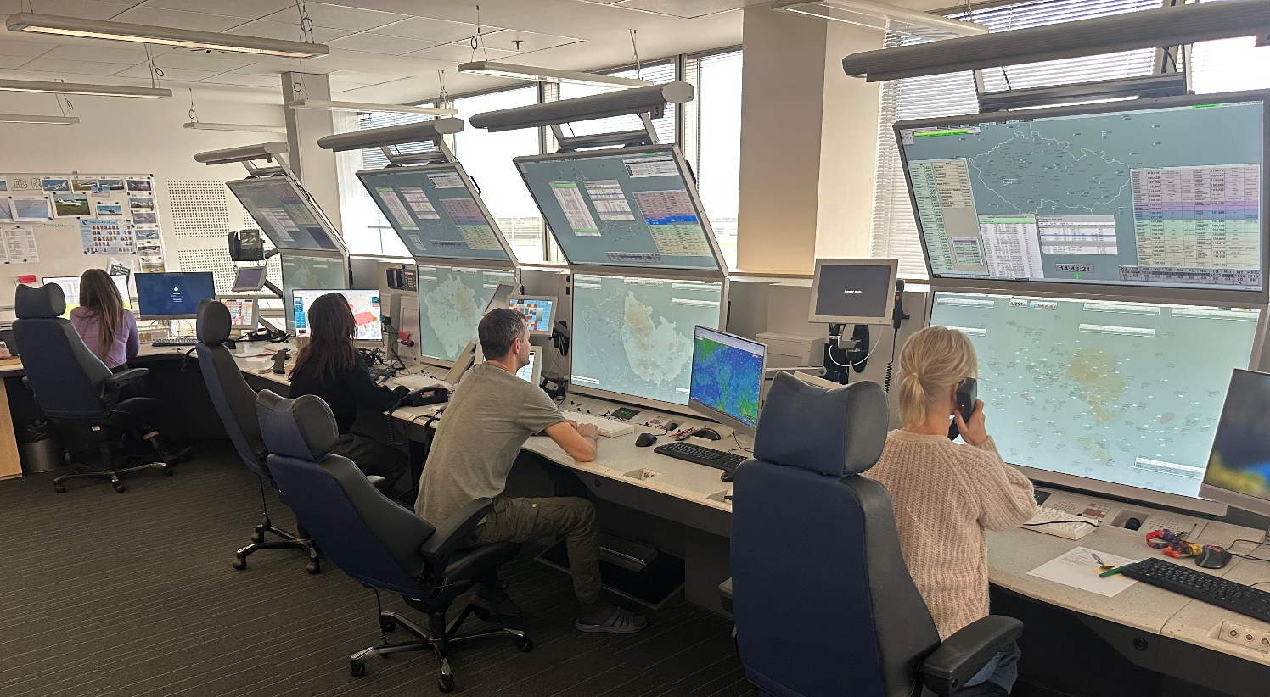
Informace FIC Praha
Seminář pro všeobecné letectví 10.1.2026
Ing. Michal Dvořák,
vedoucí letového informačního střediska FIC Praha

Slide 2
FIC Praha
DNEŠNÍ TÉMA:
PŘED LETEM
ZA LETU
PO PŘISTÁNÍ
BLÍZKÁ BUDOUCNOST

Slide 3
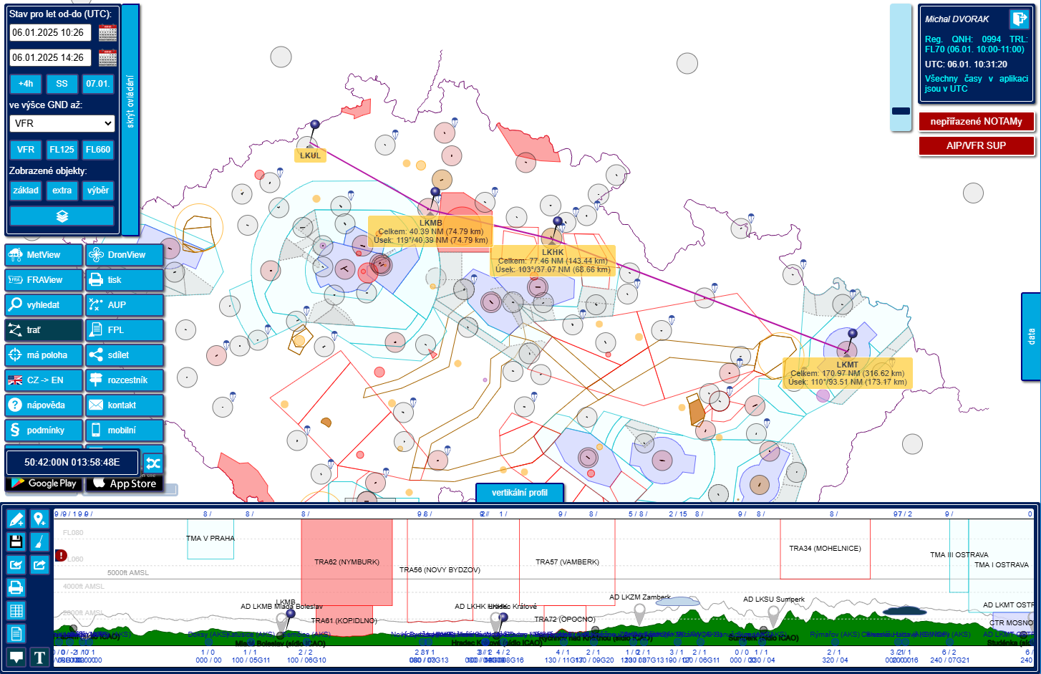
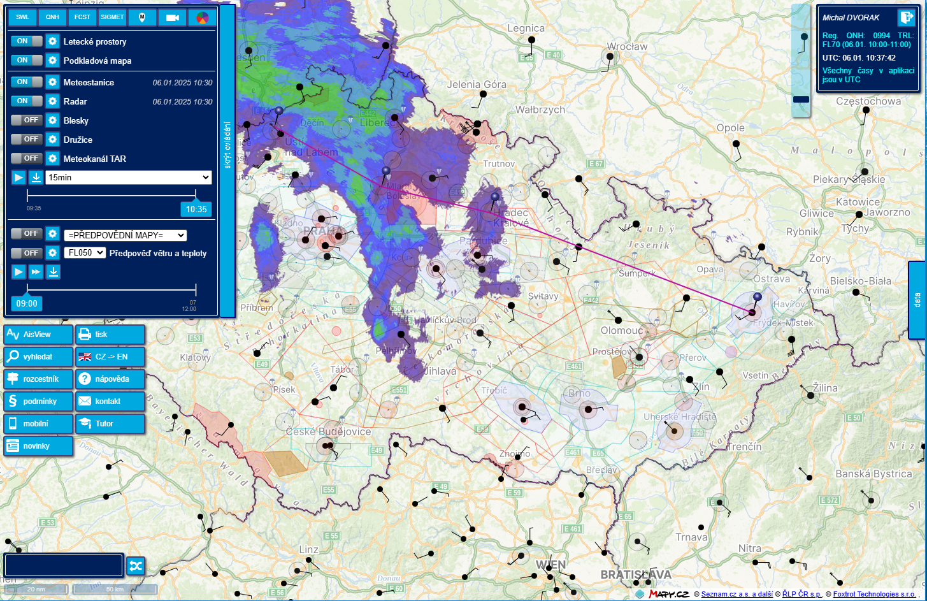
1) PŘED LETEM
AisView
PŘEDLETOVÁ PŘÍPRAVA,
PŘEDLETOVÁ PŘÍPRAVA,
PŘEDLETOVÁ PŘÍPRAVA!
MetView

Slide 4

1) PŘED LETEM
PALIVO = ČAS VE VZDUCHU

Slide 5
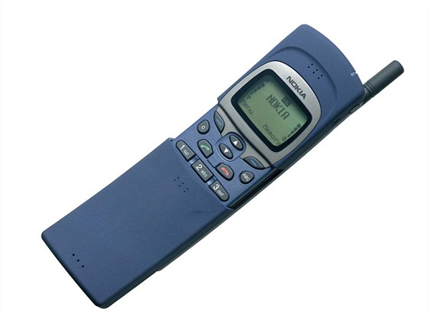
1) PŘED LETEM
TEL. KONTAKT DO FPL!

Slide 6
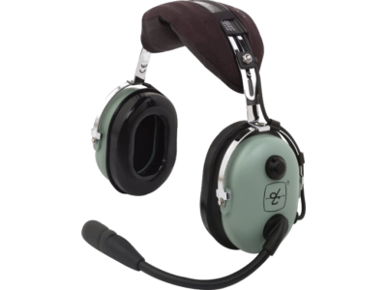
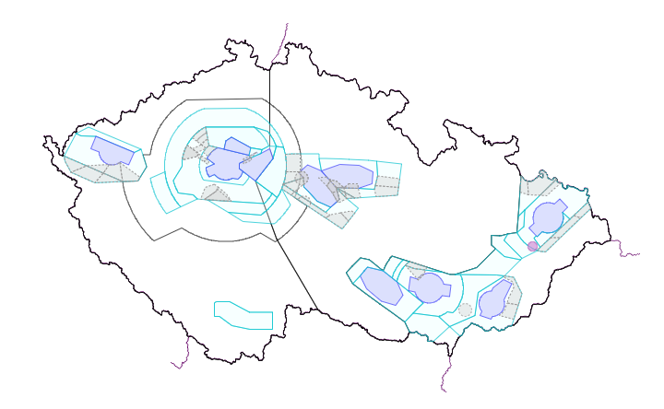

2) ZA LETU
PŘIHLÁŠENÍ NA FREKVENCI:
Mám FPL – oznámím to
Nemám FPL – předám rámcově trať (Z – DO – PŘES)
PŘES ≠ DO !

Slide 7
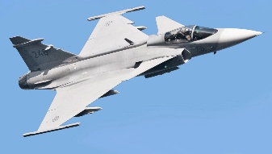
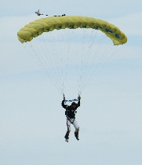
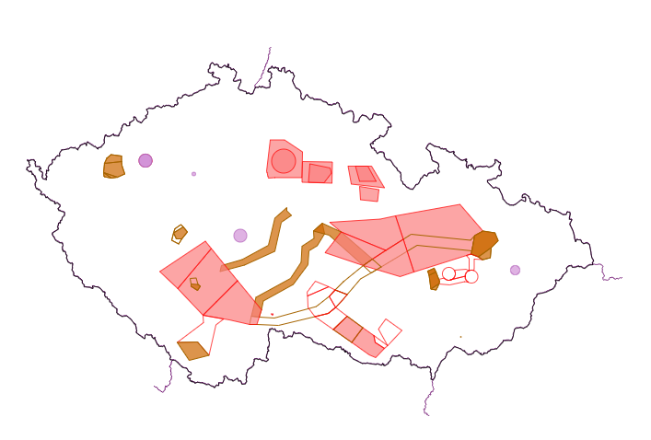
2) ZA LETU
INFORMACE O PROSTORECH:
Není v AUP = nemůže být aktivní
Informace „není aktivní“ platí jen 15 minut!
WRNG na PJE v ATZ = až do FL95
„žádné prostory na trati“ = jen v ČR

Slide 8
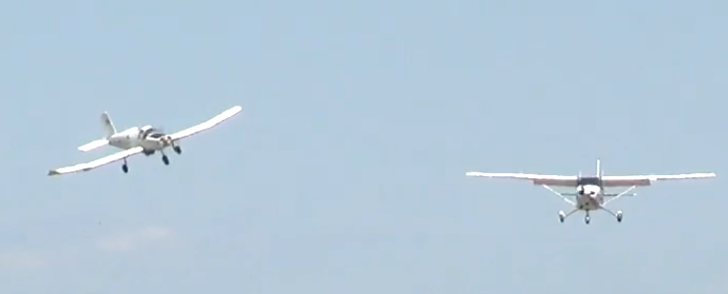
2) ZA LETU
INFORMACE O PROVOZU:
Automatická součást FIS,
není třeba o ni žádat
Nemusí být vždy úplná!
(radarové krytí, neznámý provoz, náhlé změny trajektorie apod.)
Nezbavuje odpovědnosti sledovat prostor a vyhýbat se srážkám!

Slide 9

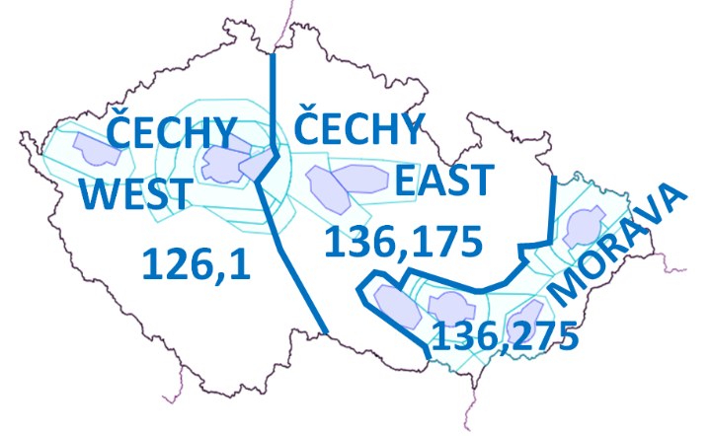
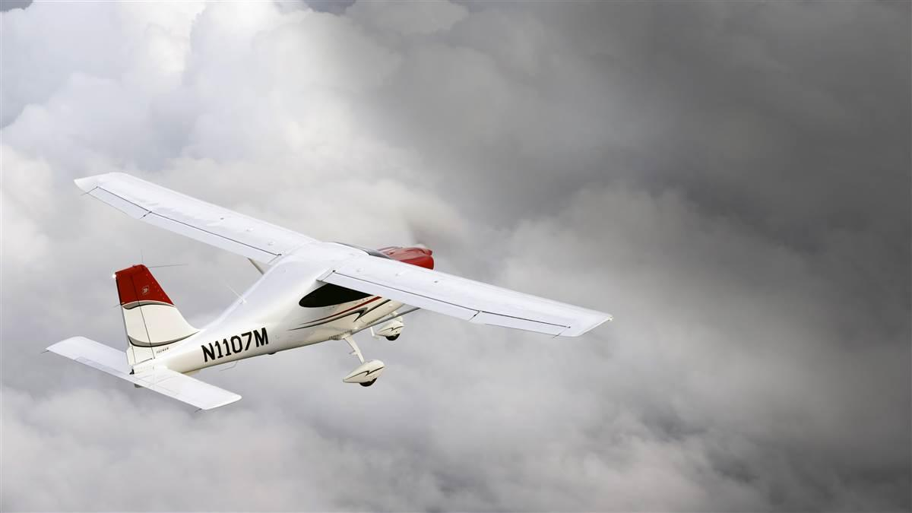
2) ZA LETU
KOMUNIKACE OBECNĚ:
Přelaďovat se dle sektorů FIC
MONITOR = monitorujte,
STAND-BY = čekejte, zavolám vás
Nebát se VČAS se ozvat v případě jakýchkoliv problémů či nouze!

Slide 10
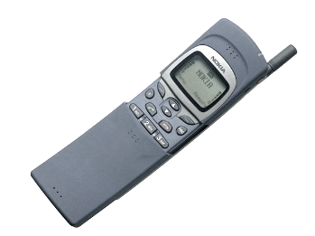
3) PO PŘISTÁNÍ
Ukončit FPL telefonicky na FIC Praha (+420 220 374 393)
FIC Praha nemůže ukončit FPL s ADES v jiném státě!
1.2.2.1.3 Hlášení o přistání se nepožaduje, jestliže pilot
neřízeného letu VFR nebo
řízeného letu VFR v CTR/TMA do 1000 ft AGL
oznámí za letu FIC nebo příslušnému stanovišti ATC, že ukončuje letový plán.
Ve vzdušném prostoru třídy G a E se takovému letu neposkytuje pohotovostní služba, která by se vztahovala k letovému plánu.
1.2.2.1.4 Ukončení letového plánu VFR za letu není povoleno, jestliže let odlétá přes státní hranici z FIR Praha.
AIP ČR

Slide 11
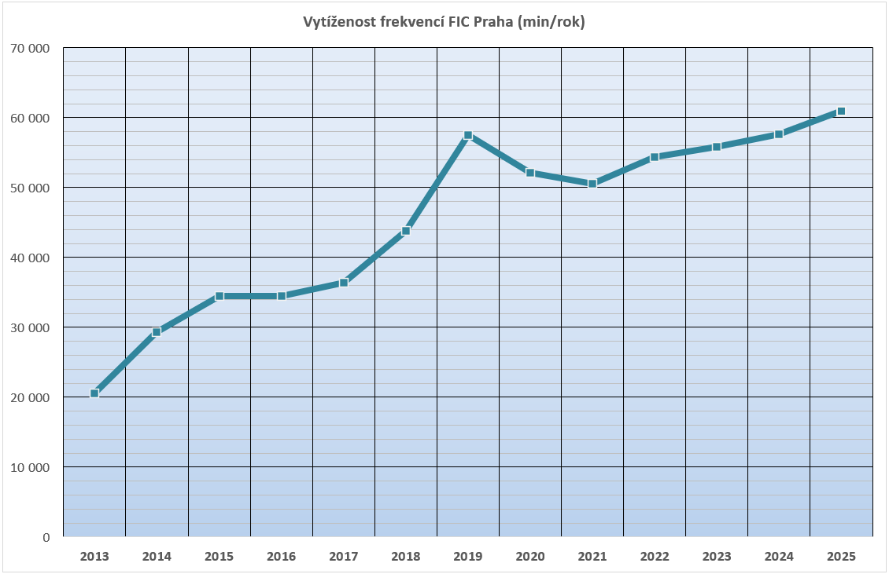
4) BLÍZKÁ BUDOUCNOST

Slide 12
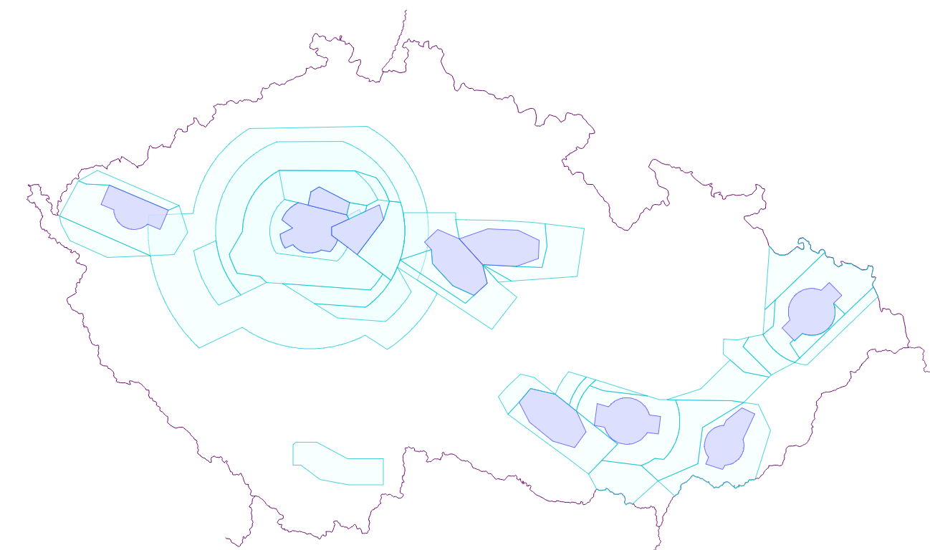
4) BLÍZKÁ BUDOUCNOST (Q1/2027)
ZMĚNA SEKTORŮ FIC:
N
E
S
W
W
M

Slide 13
Děkuji za pozornost…
… a za případné dotazy

